Slide 1
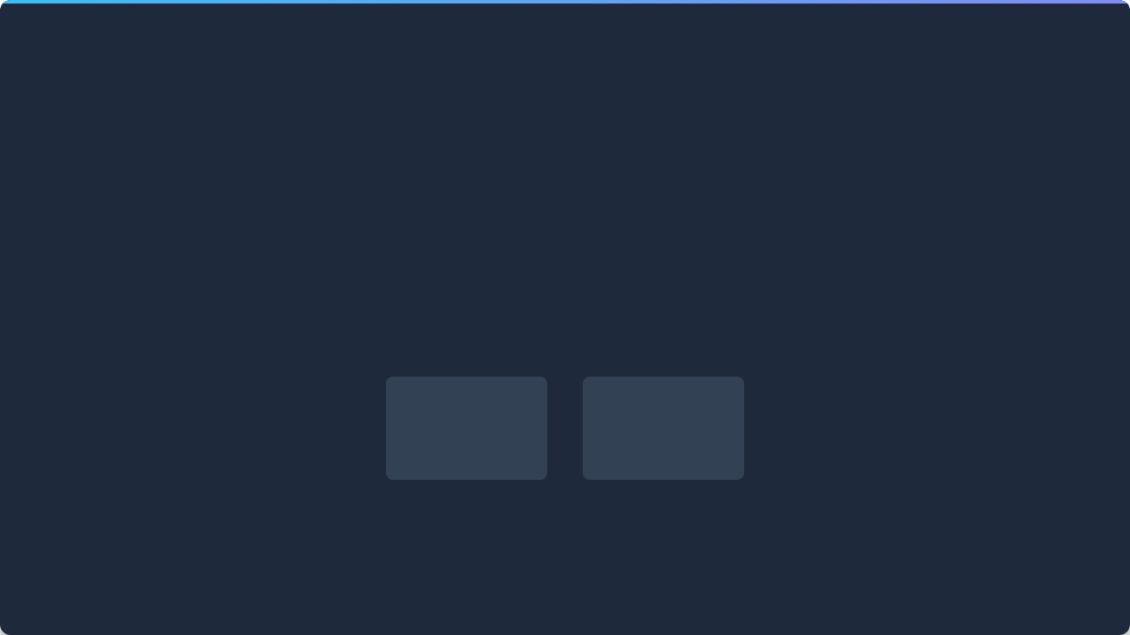

RAPPORT TECHNIQUE
Mini-Projet Shop App
Architecture Full Stack & Code Source
Backend PHP
Frontend Flutter

Slide 2

Partie 1 : Backend
API REST avec PHP & MySQL

Slide 3

Connexion BDD db.php
db.php
$host = "localhost";
Configuration MySQL
$user = "root";
$pass = "";
Ce fichier établit la connexion avec la base de données shop_db.
$db = "shop_db";
// Connexion MySQLi
$conn = new mysqli($host, $user, $pass, $db);
•
Hôte : localhost
if ($conn->connect_error) {
die("Échec : " . $conn->connect_error);
}
•
Utilisateur : root (XAMPP défaut)
?>
•
Object : Création de l'instance mysqli

Slide 4

Authentification login.php
login.php
include 'db.php';
$user = $_POST['username'];
$pass = $_POST['password'];
$sql = "SELECT * FROM users WHERE username = '$user' AND password = '$pass'";
Logique de Connexion
$result = $conn->query($sql);
if ($result->num_rows > 0) {
$row = $result->fetch_assoc();
Vérifie les identifiants envoyés par le client mobile.
echo json_encode([
"success" => true,
"user" => $row
•
Récupère username et password via POST.
]);
} else {
•
Compare avec la table users.
echo json_encode(["success" => false]);
}
•
Retourne un objet JSON avec le statut et les infos user.

Slide 5

Lecture (READ) products_list.php
products_list.php
include 'db.php';
$sql = "SELECT * FROM products";
$result = $conn->query($sql);
$products = [];
while($row = $result->fetch_assoc()) {
Catalogue Produits
$products[] = $row;
}
echo json_encode($products);
Récupère toutes les entrées de la table products.
•
Exécute une requête SELECT *.
•
Convertit le résultat MySQL en tableau PHP.
•
Encode le tableau final en format JSON pour Flutter.

Slide 6

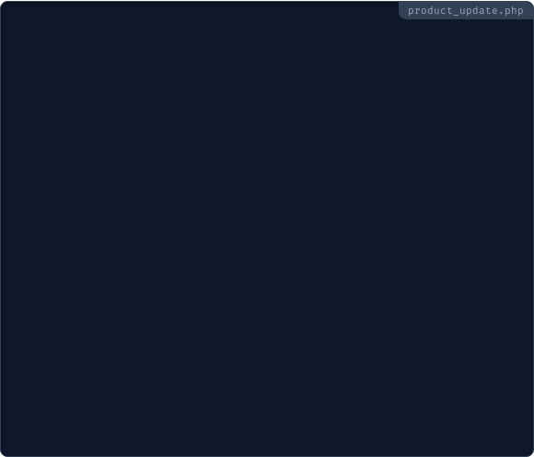
Écriture (Create/Update)
product_create.php
product_update.php
// Création de produit
// Mise à jour produit
$name = $_POST['name'];
$id = $_POST['id'];
$price = $_POST['price'];
$name = $_POST['name'];
$sql = "INSERT INTO products (name, price) VALUES ('$name', '$price')";
$price = $_POST['price'];
$sql = "UPDATE products SET name='$name', price='$price' WHERE id=$id";
if ($conn->query($sql)) {
echo json_encode(["success" => true]);
if ($conn->query($sql)) {
}
echo json_encode(["success" => true]);
}

Slide 7
Partie 2 : Frontend
Développement Mobile avec Flutter

Slide 8

Service HTTP lib/api_service.dart
api_service.dart
class ApiService {
static const String baseUrl = 'http://10.0.2.2/shop_api';
Future<Map<String, dynamic>?> login(String username, String password) async {
final url = Uri.parse('$baseUrl/login.php');
Configuration & Auth
final res = await http.post(url, body: {
'username': username,
Classe centrale gérant toutes les communications réseaux.
'password': password,
});
if (res.statusCode == 200) {
final data = jsonDecode(res.body);
•
BaseUrl : 10.0.2.2 pour l'émulateur Android (pointe vers localhost PC).
if (data['success'] == true) return data['user'];
}
return null;
}
•
Login : Envoie une requête POST et retourne les données utilisateur.
}

Slide 9
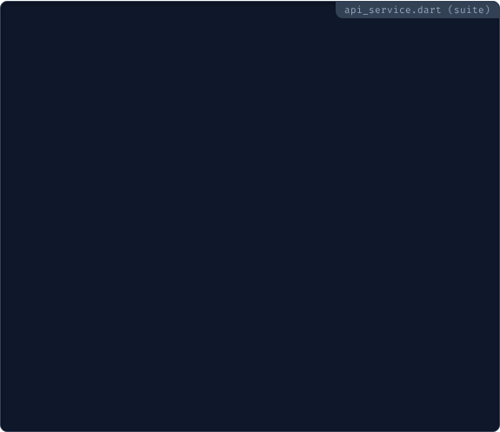
Méthodes CRUD lib/api_service.dart
api_service.dart (suite)
Future<List<dynamic>> getProducts() async {
final url = Uri.parse('$baseUrl/products_list.php');
final res = await http.get(url);
return jsonDecode(res.body);
}
Gestion des Produits
Future<bool> createProduct(String name, String price) async {
final url = Uri.parse('$baseUrl/product_create.php');
final res = await http.post(url, body: {
Méthodes asynchrones pour interagir avec les scripts PHP.
'name': name, 'price': price
});
final data = jsonDecode(res.body);
•
getProducts : GET pour récupérer la liste.
return data['success'] == true;
}
•
createProduct : POST avec les nouveaux champs.
•
Retourne un booléen de succès ou la liste des données.

Slide 10

Logique UI Login lib/screens/login_page.dart
login_page.dart
Future<void> _doLogin() async {
setState(() => _loading = true);
final user = await api.login(
_usernameController.text,
_passwordController.text,
Gestion de l'état
);
setState(() => _loading = false);
if (user != null) {
Connecte l'interface utilisateur au service API.
Navigator.pushReplacement(context,
MaterialPageRoute(builder: (_) => ProductsPage(user: user)),
);
•
Affiche un spinner (_loading) pendant l'attente.
} else {
setState(() => _error = 'Login échoué');
•
Si user != null, navigation vers la page produits.
}
}
•
Sinon, affiche un message d'erreur.

Slide 11

Affichage Liste lib/screens/products_page.dart
products_page.dart
FutureBuilder<List<dynamic>>(
future: _futureProducts,
builder: (context, snapshot) {
if (snapshot.connectionState == ConnectionState.waiting) {
return const CircularProgressIndicator();
FutureBuilder
}
final products = snapshot.data ?? [];
return ListView.builder(
Gère l'affichage asynchrone des données.
itemCount: products.length,
itemBuilder: (context, index) {
final p = products[index];
•
État waiting : Affiche le chargement.
return ListTile(
title: Text(p['name']),
•
État data : Construit la liste avec ListView.builder.
trailing: IconButton(icon: Icon(Icons.delete), ...),
);
},
•
Chaque élément a des boutons Edit/Delete.
);
},
)

Slide 12
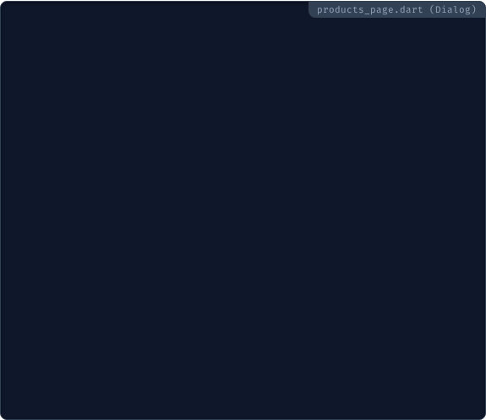
Ajout Produit lib/screens/products_page.dart
products_page.dart (Dialog)
Future<void> _showAddDialog() async {
// Configuration des controleurs...
final result = await showDialog<bool>(
context: context,
builder: (context) {
Boîte de Dialogue
return AlertDialog(
title: Text('Nouveau produit'),
content: Column( children: [ ... ] ),
Interface pour créer ou modifier un produit.
actions: [ ... ],
);
},
•
Ouvre un AlertDialog avec des champs texte.
);
if (result == true) {
•
Attend le résultat (await showDialog).
await api.createProduct(nameCtrl.text, priceCtrl.text);
_loadProducts();
}
•
Si validé, appelle l'API et recharge la liste.
}

Slide 13

Menu & Déconnexion lib/screens/products_page.dart
products_page.dart (Drawer)
Drawer(
child: Column(
children: [
UserAccountsDrawerHeader(
accountName: Text(widget.user['username']),
accountEmail: Text('ID: ${widget.user['id']}'),
Drawer Navigation
),
ListTile(
title: Text('Déconnexion'),
Menu latéral affichant les infos utilisateur.
onTap: () {
Navigator.pop(context);
Navigator.pushAndRemoveUntil(context,
•
Header avec Nom et ID.
MaterialPageRoute(builder: (_) => LoginPage()),
(route) => false,
);
•
Bouton Déconnexion qui réinitialise la navigation.
},
),
],
),
)

